Slide 1
Качество сметной документации, предоставляемой на государственную экспертизу.
Работа в ЕЦПЭ на стадии проведения проверки
КИСЕЛЕВА ИРИНА СЕРГЕЕВНА

Slide 2
ПРЕДМЕТ ПРОВЕДЕНИЯ ПРОВЕРКИ ДОСТОВЕРНОСТИ ОПРЕДЕЛЕНИЯ СМЕТНОЙ СТОИМОСТИ
2

Slide 3
КРИТЕРИИ, ВЛИЯЮЩИЕ НА СРОК ПРОВЕДЕНИЯ ПРОВЕРКИ
Качество подготовки ПД и ИИ
Качество подготовки задания на проектирование
Качество подготовки акта, содержащего перечень дефектов и оснований
Качество составления ведомости объемов работ
Качество составления конъюнктурного анализа
Проработка документов на высоком уровне
Обеспечивает проведение экспертизы в нормативные сроки, установленные в соответствии с частью 7 ст. 49 ГрК России (с учётом продления на 20 р.д.)
3

Slide 4
ПРЕДМЕТ ПРОВЕДЕНИЯ ПРОВЕРКИ ДОСТОВЕРНОСТИ ОПРЕДЕЛЕНИЯ СМЕТНОЙ СТОИМОСТИ
ОСНОВНЫЕ ТРЕБОВАНИЯ К ЗАДАНИЮ НА ПРОЕКТИРОВАНИЕ
В ЭТОМ ПУНКТЕ:
1.
Указывается метод определения стоимости строительства – базисно-индексный, ресурсно-индексный метод;
2.
Определяются виды сметных нормативов;
3.
Указывается на необходимость обосновать применение повышающих коэффициентов, учитывающих условия производства работ и усложняющие факторы;
4.
При реконструкции или капитальном ремонте указывается на необходимость проработать вопрос о возможности использования пригодного для эксплуатации демонтируемых материалов
5.
Указывается порядок определения средств для возведения титульных временных зданий и сооружений;
6.
Приводятся сведения о других затратах для включения в сводный сметный расчет стоимости строительства;
7.
Предусматривается перечень материалов, по которым требуется перевозка
РАЗДЕЛ III «ИНЫЕ ТРЕБОВАНИЯ К ПРОЕКТИРОВАНИЮ»
39. ТРЕБОВАНИЯ К ПОДГОТОВКЕ СМЕТНОЙ ДОКУМЕНТАЦИИ
4

Slide 5
ЗАДАНИЕ НА ПРОЕКТИРОВАНИЕ ОБЪЕКТА КАПИТАЛЬНОГО СТРОИТЕЛЬСТВА В ФОРМАТЕ XML
Машиночитаемый XML-формат задания на проектирование
5

Slide 6
ОСОБЕННОСТИ СОСТАВЛЕНИЯ
АКТА ОБСЛЕДОВАНИЯ
Сведения о техническом состоянии конструкций с указанием КАЧЕСТВЕННЫХ характеристик на момент обследования
(например, тип материала покрытия с указанием дефекта)
Акт, содержащий перечень дефектов оснований с указанием качественных и количественных характеристик таких дефектов
Решение комиссии о необходимости проведения капитальных работ
(например, линолеум изношен и подлежит замене)
Определение состава и объёмов работ по капитальному ремонту
(например, произвести замену линолеума на ламинат площадью 10 м2)
Сведения о техническом состоянии конструкций с указанием КОЛИЧЕСТВЕННЫХ характеристик на момент обследования
(например, площадь покрытия)
6

Slide 7
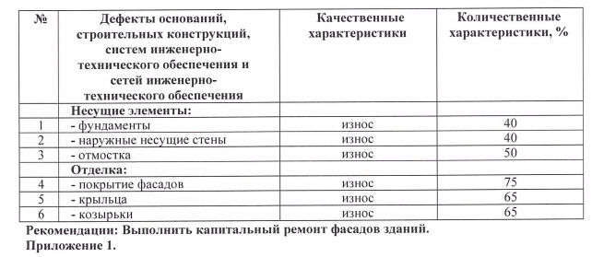
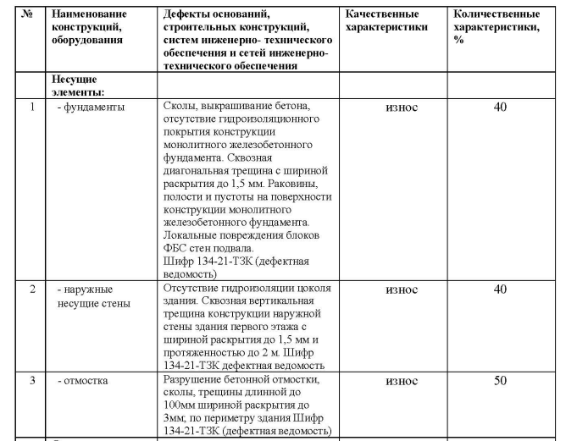
АКТ ОБСЛЕДОВАНИЯ
Акт обследования,
предоставленный на экспертизу
Акт обследования, откорректированный по замечаниям государственных экспертов и приведенный в соответствие требованиям градостроительного законодательства
7

Slide 8
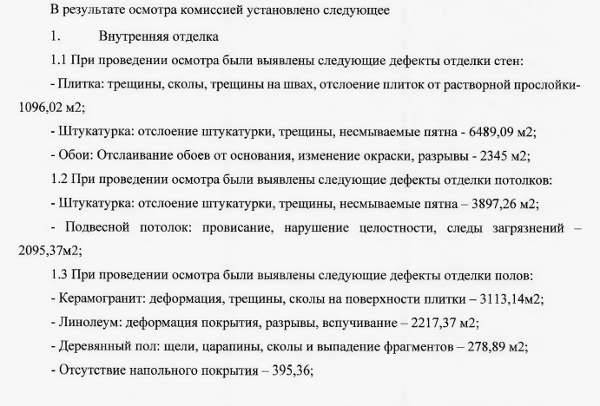
ПРИМЕР ОФОРМЛЕНИЯ АКТА, ПРИНЯТОГО К РАССМОТРЕНИЮ
Указаны качественные характеристики дефектов
Указаны количественные характеристики дефектов
Есть основания для включения объемов работ в ведомость и сметную документацию
8

Slide 9
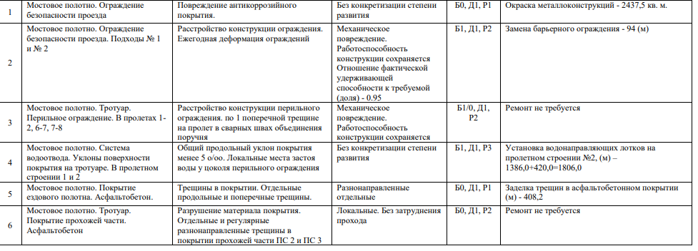
ПРИМЕР ОФОРМЛЕНИЯ АКТА, ПРИНЯТОГО К РАССМОТРЕНИЮ
Указаны качественные характеристики дефектов
Указаны количественные характеристики дефектов
Есть основания для включения объемов работ в ведомость и сметную документацию
9

Slide 10
СОСТАВЛЕНИЕ СМЕТНОЙ ДОКУМЕНТАЦИИ
ПРОЕКТНАЯ ДОКУМЕНТАЦИЯ
СМЕТНАЯ ДОКУМЕНТАЦИЯ
ВЕДОМОСТЬ ОБЪЕМОВ РАБОТ
35. Сметные расчеты разрабатываются на основании проектной и (или) иной технической документации, результатов инженерных изысканий, ведомостей объемов работ с указанием наименований работ, их единиц измерения и объемов работ, ссылок на чертежи и спецификации, расчета объемов работ и расхода материальных ресурсов (с приведением формул расчета), а также иных исходных данных, необходимых для определения сметной стоимости строительства.
36. Локальные сметные расчеты (сметы) разрабатываются на конструктивные решения и (или) комплексы (виды) работ в соответствии с технологической последовательностью выполнения работ и с учетом условий их выполнения.
37. При составлении локальных сметных расчетов (смет) детализация объекта капитального строительства на конструктивные решения (элементы) и (или) комплексы (виды) работ определяется заказчиком исходя из архитектурных, функционально-технологических, конструктивных и инженерно-технических решений, содержащихся в проектной и (или) иной технической документации, в зависимости от специфических особенностей объекта капитального строительства.
51. В локальных сметных расчетах (сметах) выделяются разделы для учета архитектурных, функционально-технологических, конструктивных и инженерно-технических решений, содержащихся в проектной и (или) иной технической документации применительно к отдельным конструктивным решениям (элементам) и (или) видам работ.
10

Slide 11
ОСОБЕННОСТИ СОСТАВЛЕНИЯ И ОФОРМЛЕНИЯ ВОР,
КОТОРУЮ ПРИНИМАЮТ К РАССМОТРЕНИЮ ЭКСПЕРТЫ
Ведомость объемов работ
Объемы работ, предусмотренные проектной документацией
Составлены в соответствии с технологической последовательностью проведения работ
Ссылки на конкретные листы проектной документации (ссылки на листы Акта, содержащего перечень дефектов)
Объемы работ, предусмотренные актом, содержащим перечень дефектов
Наличие формул подсчета объемов работ с использованием тех показателей, которые указаны в проекте
Наличие информации об используемых ресурсах (технические характеристики, размеры, цвет и прочее)
УТВЕРЖДЕНА ЗАКАЗЧИКОМ!
Может содержать ссылки на листы спецификаций
(при наличии соответствующего оформления)
11

Slide 12
ВЕДОМОСТЬ ОБЪЕМОВ РАБОТ, СОДЕРЖАЩИХСЯ В СМЕТНЫХ РАСЧЕТАХ
ОСНОВНЫЕ ТРЕБОВАНИЯ
содержит наименование расценок;
объем работ определен на единицу измерения расценки, а не на единицу измерения работ(м, м2, м3).
отсутствует информация о ГОСТ;
отсутствует информации о размере; диаметре и т.д.
Не содержит
информации
о технических характеристиках используемых
ресурсов
Составлена в виде выходной формы программного комплекса
используются показатели которые отсутствуют в проекте, что затрудняет проверку объема работ
Не корректные ссылки на листы ПД, подтверждающие необходимость включения работы
не указываются конкретные листы ПД;
указанные листы отсутствуют в ПД;
сделаны ссылки только на листы РД или спецификации.
Не содержит формул подсчета объемов работ
12

Slide 13
ВЕДОМОСТЬ ОБЪЕМОВ РАБОТ, СОДЕРЖАЩИХСЯ В СМЕТНЫХ РАСЧЕТАХ
ОСНОВНЫЕ ТРЕБОВАНИЯ
ВЕДОМОСТЬ ОБЪЕМОВ РАБОТ, ПРЕДСТАВЛЯЕМЫХ ДЛЯ ПРОВЕДЕНИЯ ГОСУДАРСТВЕННОЙ ЭКСПЕРТИЗЫ
Проектная документация и (или) результаты инженерных изысканий,
а также иные документы, необходимые для проведения экспертизы проектной документации и (или) результатов инженерных изысканий, ПРЕДОСТАВЛЯЮТСЯ В ЭЛЕКТРОННОЙ ФОРМЕ, в том числе в форме информационной модели, за исключением случаем, если документы, необходимые для проведения государственной экспертизы проектной документации и (или) результатов инженерных изысканий, содержат сведения, составляющие государственную тайну
Часть 5.3 статьи 49 Градостроительного кодекса РФ
13

Slide 14
ВЕДОМОСТЬ ОБЪЕМОВ РАБОТ, СОДЕРЖАЩИХСЯ В СМЕТНЫХ РАСЧЕТАХ
ОСНОВНЫЕ ТРЕБОВАНИЯ
Подпункт г(1) пункта 13 Положения № 145
Для проведения государственной экспертизы предоставляются ведомости объемов работ, учтенных в сметных расчетах
Пункт 18 Положения № 145
Требования к формату документов, представляемых в электронной форме, утверждаются Минстроем России
Пункты 16(2), 16(3), 16(4) Положения № 145
Ведомости объемов работ предоставляются для проведения проверки достоверности определения сметной стоимости
Подпункт «б» пункта 23 Положения №145
Нарушение требований к формату электронных документов является основанием для экспертных организаций оставлять без рассмотрения документы, представленные для проведения государственной экспертизы
14

Slide 15
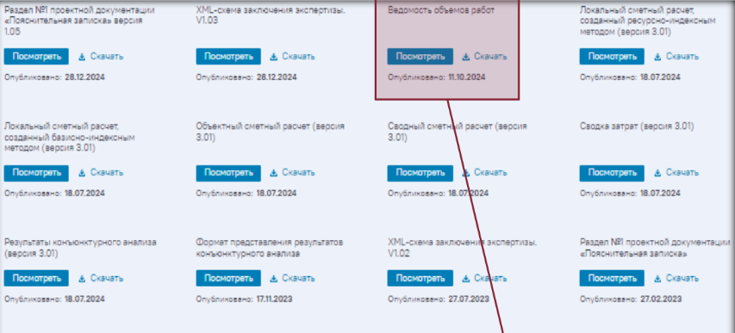
ВЕДОМОСТЬ ОБЪЕМОВ РАБОТ, СОДЕРЖАЩИХСЯ В СМЕТНЫХ РАСЧЕТАХ
ОСНОВНЫЕ ТРЕБОВАНИЯ
Часть 5.3 статьи 49 Градостроительного кодекса
Проектная документация …… для проведения экспертизы предоставляются в электронной форме
Пункт 18 Положения № 145
Требования к формату документов, предоставляемых в электронной форме, утверждаются Минстроем России
Пункт 2 Требований к формату электронных документов, утв. Приказом Минстроя России от 25.08.2025 № 783/пр
Размещенная на сайте Минстроя России 11.10.2024 XML-схема ведомости объемов работ введена в действие 11.01.2025
Следовательно, после 11.01.2025 ВОР должны представляться на государственную экспертизу в формате XML, независимо:
от даты утверждения задания на проектирования
от даты передачи сметной документов заказчику
15

Slide 16
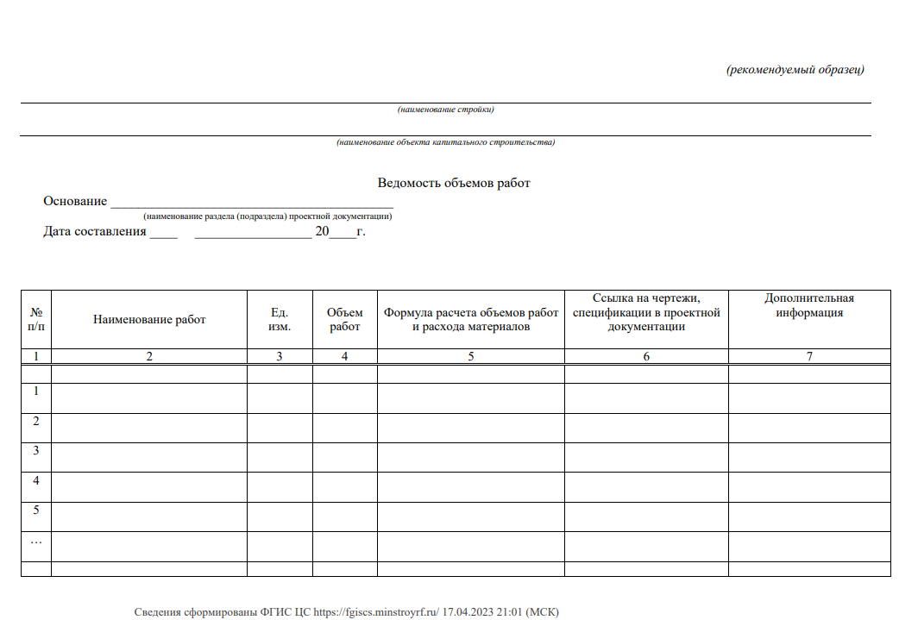
ВЕДОМОСТЬ ОБЪЕМОВ РАБОТ, СОДЕРЖАЩИХСЯ В СМЕТНЫХ РАСЧЕТАХ
ОСНОВНЫЕ ТРЕБОВАНИЯ
База знаний/Примеры оформления документов/
Пример оформления ведомости объемов работ
Форма ведомости объемов работ на ФГИС ЦС
16

Slide 17
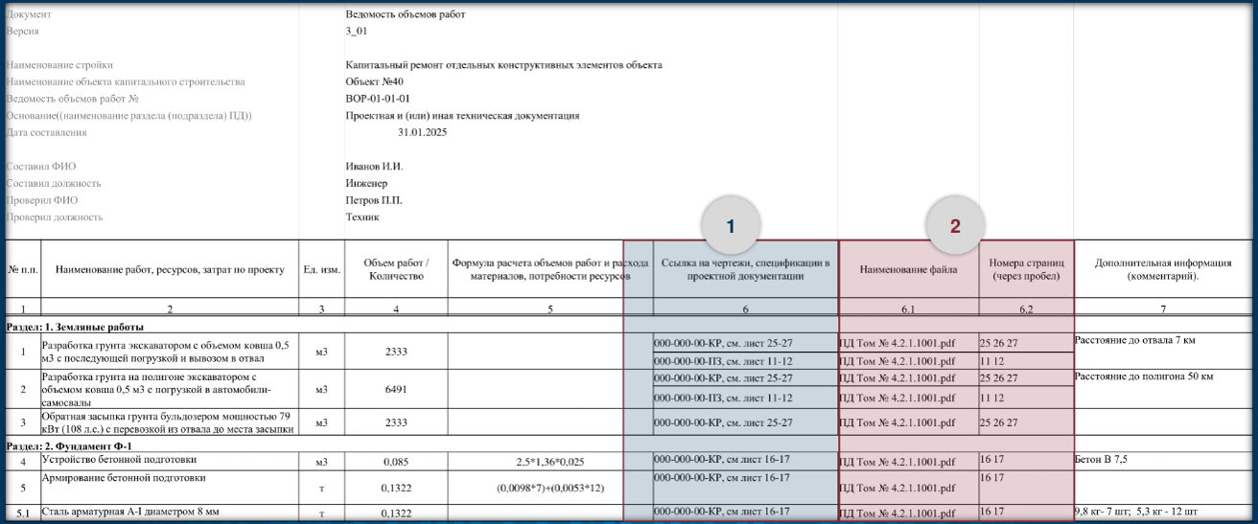
ВЕДОМОСТЬ ОБЪЕМОВ РАБОТ, СОДЕРЖАЩИХСЯ В СМЕТНЫХ РАСЧЕТАХ
ОСНОВНЫЕ ТРЕБОВАНИЯ
Форма ведомости объемов работ на ФГИС ЦС
В наименовании ВОР должно быть базовое обозначение, устанавливаемое по действующей в проектной организации системе, затем через пробел слова «Раздел ПД№», а также «подраздел ПД»
ВОР должна быть составлена в объеме, достаточном для составления смет
3
1
2
ВОР должны сопровождаться приложением, содержащим обоснование объемов работ. В случае , когда указанные объемы работ не могут быть подтверждены материалами ПД и расчетами, чертежами, схемами и другими обосновывающими документами.
1
2
3
Следует приводить по каждой позиции ВОР ссылки на тома проектной документации
с указанием соответствующих листов (страниц). Указываются все листы ПД, в которых есть упоминание про эту работу
Вспомогательные графы для
привязки обоснований
к позициям ВОР
Обязательно вводить
формулу расчета объемов работ
и расхода материалов
17

Slide 18
РЕКОМЕНДУЕМЫЕ ИНТЕРНЕТ РЕСУРСЫ ПО СОСТАВЛЕНИЮ
ВЕДОМОСТЬ ОБЪЕМОВ РАБОТ, ПРЕДСТАВЛЯЕМЫХ ДЛЯ ПРОВЕДЕНИЯ ГОСУДАРСТВЕННОЙ ЭКСПЕРТИЗЫ
Платный экспресс-курс по методике составления ведомости объемов работ на основе Университета Минстроя России
Видеоинструкция по составлению ведомости объемов работ в программном комплексе Гранд-смета
Видеоинструкция по составлению ведомости объемов работ в КПСР
18

Slide 19
ОСОБЕННОСТИ ВНЕСЕНИЯ ИЗМЕНЕНИЙ
В СУЩЕСТВУЮЩУЮ СМЕТНУЮ ДОКУМЕНТАЦИЮ
Пункт 1 статьи 743 Гражданского кодекса РФ
Подрядчик обязан осуществлять строительство и связанные с ним работы в соответствии с технической документацией, определяющей объем, содержание работ и другие предъявляемые к ним требования, и со сметой, определяющей цену работ.
При отсутствии иных указаний в договоре строительного подряда предполагается, что подрядчик обязан выполнить все работы, указанные в технической документации и в смете
Пункт 3 статьи 743 Гражданского кодекса РФ
Подрядчик, обнаруживший в ходе строительства не учтенные в технической документации работы и в связи с этим необходимость проведения дополнительных работ и увеличения сметной стоимости строительства, обязан сообщить об этом заказчику
Пункт 45(12) постановления 145
Корректировка сметной документации только в части, подвергшейся изменениям в результате изменения физических объемов работ, конструктивных, организационно-технологических и других решений, предусмотренных проектной документацией.
19

Slide 20
ОСОБЕННОСТИ СОСТАВЛЕНИЯ
СОПОСТАВИТЕЛЬНЫХ ВЕДОМОСТЕЙ ОБЪЕМОВ РАБОТ
ЗАМЕЧАНИЯ экспертизы в отношении СВОР
СВОР НЕ СОДЕРЖИТ обоснование внесения изменений
Отсутствует ссылка на пункт задания на корректировку проектной документации, в котором указано требование о внесении изменений в ПД
Отсутствует ссылка на пункт справки ГИПа, в котором содержится информация об изменении
СВОР содержит обоснование внесение изменений, которые не входят в предмет проверки по п. 45.12 ПП РФ 145
Изменения касаются замены материальных ресурсов и оборудования без изменений технических характеристик
Изменения касаются исправления ошибок в сметной документации
20

Slide 21
ОСНОВНЫЕ ТРЕБОВАНИЯ К СВОР
СОПОСТАВИТЕЛЬНАЯ ВЕДОМОСТЬ ОБЪЕМОВ РАБОТ, НЕ ПОДЛЕЖАЩАЯ РАССМОТРЕНИЮ
СВОР не содержит перечень работ
Отсутствует обоснование изменений, которые входят в предмет проверки.
Допускается корректировка сметной стоимости в результате изменений проектных решений
21

Slide 22
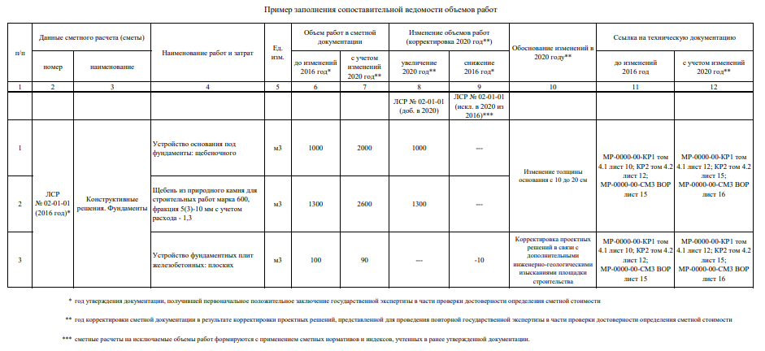
ПРИМЕР ЗАПОЛНЕНИЯ СВОР
ФГИС ЦС/База знаний/ ПРИМЕР оформления документов, презентационные материалы/
ПРИМЕР заполнения сопоставительной ведомости объемов работ
Перечень объемов работ согласно ранее утвержденных ВОР
В СВОР приводят все объемы работ по объекту
В случае изменений объемов работ приводится обоснование изменений в соответствии с ЗП и со справкой ГИПа
fgiscs.minstroyrf.ru
22

Slide 23
ОСНОВНЫЕ ЗАМЕЧАНИЯ: КОНЪЮНКТУРНЫЙ АНАЛИЗ
Несоответствие требованиям Методики № 421/пр
Отсутствует утверждение ЗАКАЗЧИКА
Анализ проведен менее чем по 3-м поставщикам
КА составлен не по форме, рекомендуемой Методикой №421/пр
Уровень цен не соответствует уровню цен определения сметной стоимости
Не учтены затраты на заготовительно-складские расходы
Характеристики материальных ресурсов, оборудования, работ и услуг не соответствуют характеристикам, указанным в проектной документации
Не представлен отдельный расчет стоимости перевозки от производителя до объекта строительства либо затраты на перевозку материалов определены в размере 3%
Код материальному ресурсу присвоен неверно (первая группа цифр
не соответствует коду группы Классификатора строительных ресурсов)
23

Slide 24
ОСНОВНЫЕ ЗАМЕЧАНИЯ: КОНЪЮНКТУРНЫЙ АНАЛИЗ
Получены в период, превышающий 6 месяцев до момента определения сметной стоимости (абзац 4 пункта 14 Методики № 421/пр)
Получены от производителей (поставщиков), расположенных в других субъектах России, при наличии поставщиков на территории осуществления строительства (абзац 5 пункта 14 Методики № 421/пр)
Обосновывающие стоимость документы НЕ СООТВЕТСТВУЮТ требованиям Методики № 421/пр
Документы из открытых источников «Интернет» оформлены с нарушением требований Методики № 421/пр (абзац 1 пункта 14 и п.15 Методики № 421/пр)
Использование более одного счета на оплату товаров (работ, услуг), счет-фактур для отдельного ресурса (абзац 6 пункта 14 Методики № 421/пр)
24

Slide 25
ОСНОВНЫЕ ЗАМЕЧАНИЯ: КОНЪЮНКТУРНЫЙ АНАЛИЗ
Указанные данные могут быть дополнены уполномоченным лицом заказчика при оформлении обоснований КА
Даты составления документа
Даты и (или) сроков действия ценовых предложений
Наименования производителя (поставщика)
Информация, используемая из открытых источников («Интернет», печатные издания),
НЕ СОДЕРЖИТ следующей информации
Об учете (или не учете) в ценах отдельных затрат (перевозка, шефмонтаж, шефналадка)
Идентификационного номера налогоплательщика (ИНН)
Контактных данных, сайта (при наличии)
Об учете налога на добавленную стоимость (далее – НДС)
Подписи уполномоченного лица заказчика
25

Slide 26
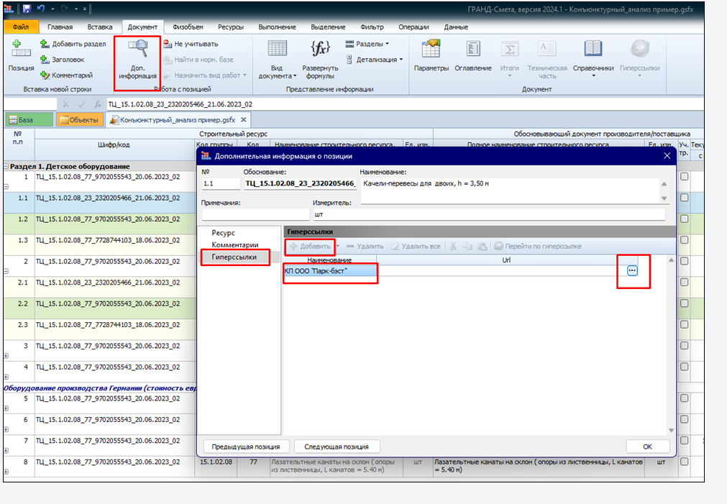
ОСОБЕННОСТИ ЗАГРУЗКИ КОНЪЮНКТУРНОГО АНАЛИЗА НА ЭКСПЕРТИЗУ
Обосновывающие документы к конъюнктурному анализу должны быть привязаны ссылками на файлы обоснований отдельно для каждой из строк конъюнктурного анализа
Файлы документов, обосновывающие стоимость, должны иметь уникальное наименование
Файлы документов, обосновывающие стоимость, должны передаваться единым массивом
В личном кабинете заявителя в АИС «Экспертиза» реализована функция zip-архива
Письмо Главгосэкспертизы от 27.10.2023 № 20-05-1/17579-СЛ
26

Slide 27
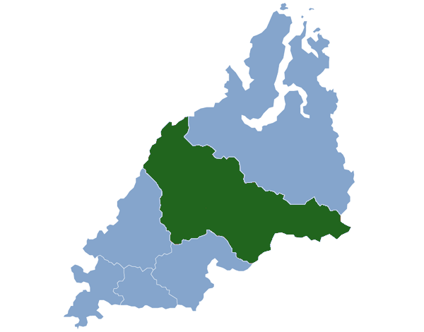
СПАСИБО ЗА ВНИМАНИЕ!
(3467) 33-11-81
platformaexpert.ru
ugehmao@mail.ru
exp86.ru

